Slide 1



Slide 2
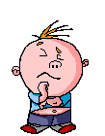
«Не стыдно не знать,
Стыдно не учиться.»

Slide 3
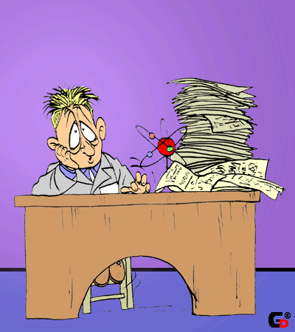
Прилагательные полные и краткие

Slide 4


Цели урока:
Уметь различать полные и краткие прилагательные;
определять роль кратких прилагательных в предложении;
правильно произносить наиболее употребительные прилагательные.

Slide 5
ц лый
е
Бежать, шестой, жёлтый, .
Тихий, , чисто, щи.
Щекотно, досуг, , лыжня.
[Э]
ж знь
и
[ы]
тóрты
торты

Slide 6
Местность, исписала,
, разговор.
безбрежный

Slide 7
Полил сильный дождь, и земля быстро намокла.

Slide 8
?
(какого?)
Братца
хорошего

Slide 9
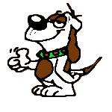
Будьте здоровы!

Slide 10
сущ.
кр. прил.
Корень учения горек, а плод его сладок.
сущ.
кр.прил.

Slide 11
прил.
прил.
Стойкий народ одолеет бойкого врага.
Враг боек, да наш народ стоек.
кр.прил.
кр.прил.

Slide 12
Прилагательные
полные
краткие
Изменяются по падежам, родам, числам (склоняются).
Изменяются только по родам и числам .
Какой? Какая?
Какое? Какие?
Каков? Какова? Каково? Каковы?
Являются определениями.
Являются сказуемыми.

Slide 13
Послушный –
послушен,
послушна,
послушно.
м.р.
Е
ж.р.
ср.р.

Slide 14

Добрый
брат …
сестра …
друзья …
Близкий
друг …
цель …
лица …
добр
добрá
/
добры
близок
близкá
/
близки

Slide 15
Я вчера был очень . Цветы на поляне красивы и . .
Погода сегодня и даже жаркая.
Друзья мои,
наш союз!
рад
ый
разноцветны
е
тепла
я
прекрас
ный
ен

Slide 16
Домашнее задание
Параграф 105,
упражнение 596.

Slide 17


Slide 18
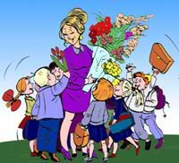
спасибо
за сотрудничество

